Slide 1
Избирательная система в Республике Беларусь
Лицей Ивацевичского района
Обществоведение (повышенный уровень). 11 класс
Ситник П.В.
2022
Notes:
‹#›

Slide 2
План
Избирательное право
Избирательная система в Республике Беларусь

Slide 3
Избирательное право
Избирательное право
объективное
субъективное
система норм, регулирующая порядок проведения выборов и референдумов
право граждан избирать и быть избран- ными
активное
пассивное
право избирать
право быть избранным

Slide 4
Избирательная система в Республике Беларусь
Избирательная система
в широком смысле
в узком смысле
процедура формирования представи- тельных органов власти
способ распределения мандатов между кандидатами, т.е. подведения итогов выборов
мажоритарная
пропорциональная
смешанная

Slide 5
Избирательная система в Республике Беларусь
Виды избирательных систем
Система |  | Сущность | Пример
Мажоритарная | абсолютного большинства | Мандат (полномочия) получает кандидат, наб- равший более 50% голосов от числа явившихся на выборы граждан (например, 50% + 1 голос). В случае необходимости проводится второй тур, куда проходят 2 кандидата, набравшие больше голосов, чем остальные | Великобри-тания
 | квалифициро-ванного боль- шинства | Побеждает кандидат, набравший количество голосов, значительно превышающее половину (например, 2/3) голосов от общего количества избирателей в соответствующем округе | Азербай- джан
 | относительно-го большинст- ва | Мандат получает кандидат, набравший больше голосов, чем кто-либо из его конкурентов (мо- жет быть и меньше, чем 50%) | США

Slide 6
Избирательная система в Республике Беларусь
Виды избирательных систем
Система | Сущность | Пример
Пропорциональная | Избиратели голосуют не за отдельных канди- датов, а за партийные списки. Места в парла- менте распределяются пропорционально полу- ченным голосам. Депутатские мандаты полу- чают члены партий в соответствии с числом поданных за них голосов. Для того чтобы обес- печить эффективное использование этой сис- темы, устанавливается заградительный барьер, лишающий малые партии, набравшие слишком мало голосов, возможности участвовать в рас- пределении депутатских мандатов | Испания
Смешанная | Одна часть парламента избирается по мажори- тарной системе, а другая – по пропорциональ- ной | Россия

Slide 7
Избирательная система в Республике Беларусь
Избирательная система Республики Беларусь
мажоритарная
относительного большинства
абсолютного большинства
при избрании депутатов Палаты представителей Национального собрания Республики Беларусь и депутатов местных Советов
при избрании Президента Республики Беларусь и Совета Республики Национального собрания

Slide 8
Избирательная система в Республике Беларусь
Избирательные цензы в Республике Беларусь
Право избирать | Граждане Республики Беларусь, достигшие 18 лет
Право быть избранным | В местные Советы депутатов – граждане Республики Бела- русь, достигшие 18 лет
 | В Палату представителей Национального собрания – гражда- не Республики Беларусь, достигшие 21 года
 | В Совет Республики Национального собрания – граждане Рес- публики Беларусь, достигшие 30 лет, при условии прожива- ния 5 лет в округе
 | В Президенты Республики Беларусь – граждане Республики Беларусь по рождению, достигшие 40 лет, не менее 20 лет пе- ред выборами проживающие в Беларуси, не имеющие и не имевшие ранее иностранного гражданства
В выборах не участвуют | Лица, признанные судом недееспособными. Лица, содержащи- еся по приговору суда в местах лишения свободы
В голосовании не участвуют | Лица, в отношении которых принята такая мера пресечения, как содержание под стражей (но они сохраняют возможность быть избранными)

Slide 9
Избирательная система в Республике Беларусь
Принципы выборов
Всеобщие | Право избирать имеют граждане Республики Беларусь, дос- тигшие 18 лет
Свободные | Избиратель лично решает, участвовать ли ему в выборах, за кого голосовать. Подготовка и проведение выборов от- крытые и гласные
Равные | Избиратели имеют равное количество голосов. Кандидаты, избираемые на государственные должности, участвуют в выборах на равных основаниях
Прямые | Депутаты и Президент избираются гражданами непосред- ственно
Тайное голосование | Контроль за волеизъявлением избирателей в ходе голосо- вания запрещён

Slide 10
Избирательная система в Республике Беларусь
Выборы в Республике Беларусь
прямые
косвенные
в местные Советы депутатов
в Совет Республики Национального собрания
в Палату представителей Националь- ного собрания
по 8 человек от 6 областей и г. Минска выбираются местными Советами депу- татов базового уровня (56 членов), 8 назначаются Президентом = всего 64 члена
в Президенты Республики Беларусь

Slide 11
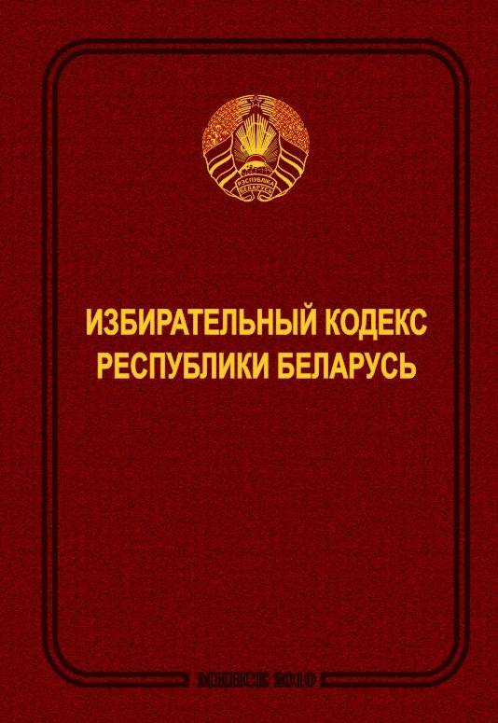
Избирательная система в Республике Беларусь
Избирательный процесс – это процесс про- ведения выборов, состоящий из самостоятель- ных стадий.
Процедура проведения выборов подробно урегулирована. Избирательным кодексом Рес- публики Беларусь
Избирательный кодекс Республики Беларусь. 2000 г.

Slide 12
Избирательная система в Республике Беларусь
Стадии избирательного процесса
Назначение даты выборов | Выборы Президента назначаются Палатой представителей Национального собрания. Выборы в местные Советы депу- татов, Палату представителей, Совет Республики Нацио- нального собрания назначаются Президентом
Образование изби- рательных комис- сий | Подготовку к проведению выборов обеспечивают Цент- ральная комиссия по выборам и проведению республи- канских референдумов (действует постоянно), специаль- но создаваемые окружные, территориальные и участковые комиссии
Образование изби- рательных округов и участков для голо- сования | Округ – территория, от которой избирается кандидат (на выборах в Палату представителей их 110, на выборах Пре- зидента вся страна представляет собой один округ). Учас- ток – место для проведения голосования

Slide 13
Избирательная система в Республике Беларусь
Стадии избирательного процесса
Составление списка избирателей | Лица, обладающие избирательным правом, зарегистриро- ванные на территории соответствующего участка для го- лосования
Выдвижение и реги- страция кандидатов | Кандидаты в Президенты выдвигаются только граждана- ми (необходимо 100 тыс. подписей), кандидаты в депутаты – гражданами, трудовыми коллективами, политическими партиями
Предвыборная аги- тация | Кандидаты представляют свои предвыборные программы с целью побудить граждан принять участие в выборах, го- лосовать за того или иного кандидата
Голосование | Проставление отметки в избирательном бюллетене
Подсчёт и объявле- ние результатов вы- боров | Подсчёт голосов, опубликование результатов

Slide 14
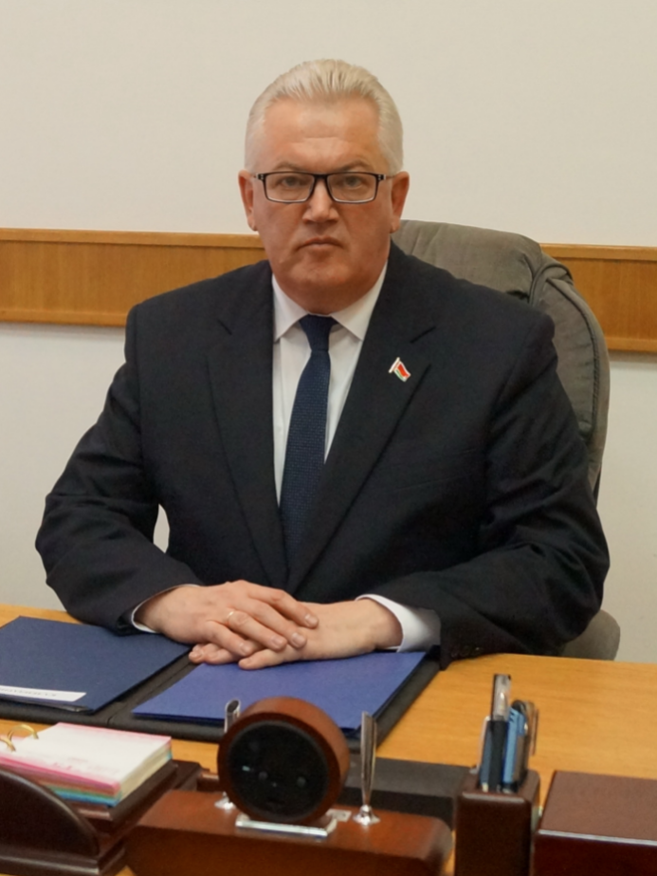
Избирательная система в Республике Беларусь
Количество избирательных округов при проведении выборов в Республике Беларусь
Выборы Президента | 1
Выборы в Палату представите- лей Национального собрания | 110
Выборы в областной и Минский городской Совет депутатов | 40-60
Выборы в районный и городской (для городов областного подчи- нения) Совет депутатов | 25-40
Выборы в городской (для горо- дов районного подчинения) Со- вет депутатов | 15-25
Выборы в поселковый, сельский Совет депутатов | 11-15
Карпенко Игорь Васильевич, Председатель Центральной комиссии по выборам и проведению республиканских референдумов

Slide 15
Избирательная система в Республике Беларусь
Установление результатов голосования по выборам в Республике Беларусь
 | Необходимая явка | Победившим считается кандидат, набравший...
Выборы Прези- дента | Более половины граждан Рес- публики Беларусь, включённых в список избирателей | Более половины голосов граж- дан Республики Беларусь, при- нявших участие в голосовании
Выборы в Пала- ту представите- лей | Более половины избирателей округа, включённых в списки граждан, имеющих право учас- твовать в выборах | Наибольшее число голосов из- бирателей, принявших участие в голосовании
Выборы в Совет Республики | - | Более половины голосов депу- татов, принявших участие в го- лосовании
Выборы в мест- ные Советы де- путатов | - | Наибольшее число голосов из- бирателей, принявших участие в голосовании

